Slide 1
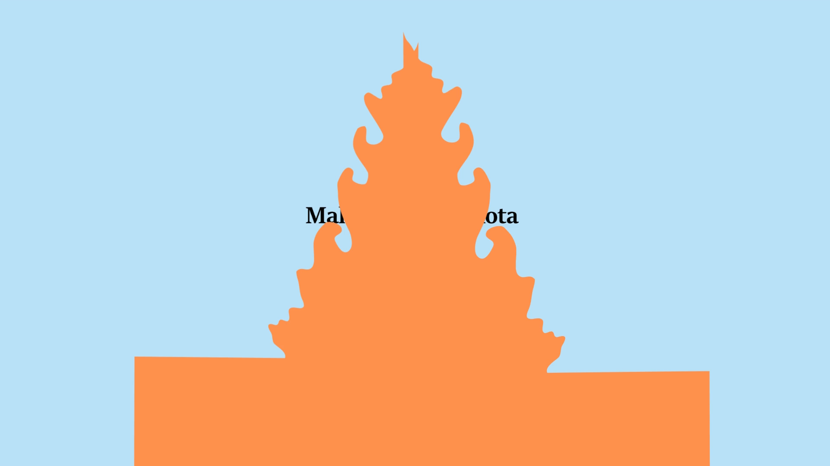



Slide 2
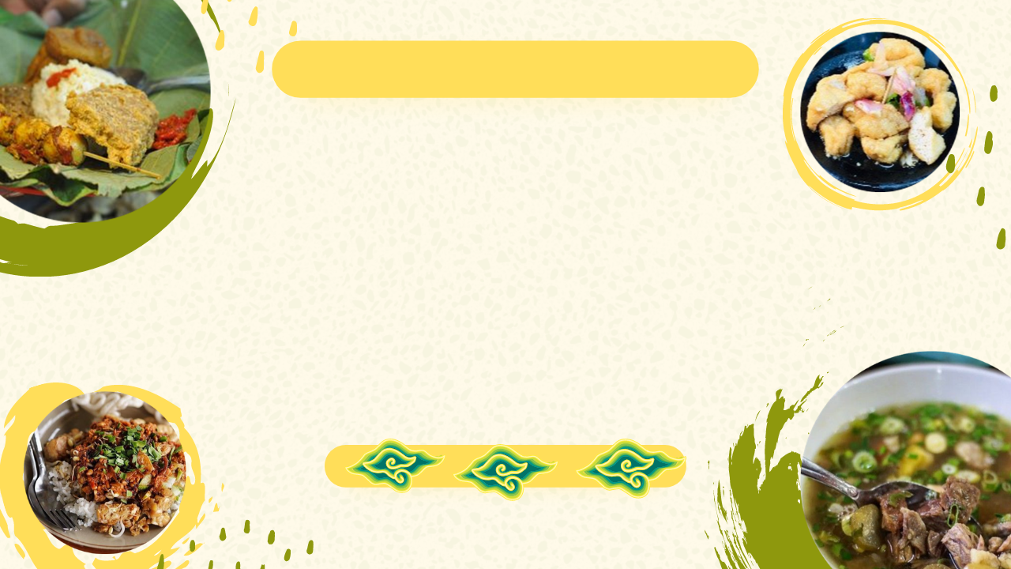
Selamat Datang
Daftar Makanan
Quiz
Video
Profil
Credit

Slide 3


Profil Pengembang
Nama : Fathiya Zulfannisa
Jurusan : Teknologi Pendidikan
Fakultas : Fakultas Ilmu Pendidikan
Instansi : Universitas Negeri Yogyakarta

Slide 4


Apakah kamu tahu apa saja makanan khas Kota Cirebon?
Yuk simak videonya!

Slide 5


Daftar Makanan
1
Empal Gentong
6
Nasi Lengko
11
Terasi Cirebon
2
Empal Asem
7
Kerupuk Melarat
12
Tahu Gejrot
3
Docang
8
Pedesan Entog
13
Pepes Intip Tahu
4
Nasi Jamblang
9
Gado-Gado Ayam
14
Gadungan
5
Mie Koclok
10
Sate Kentang
15
Bubur Sop Ayam
Untuk Info kuliner lebih lanjut bisa mengunjungi laman ini

Slide 6
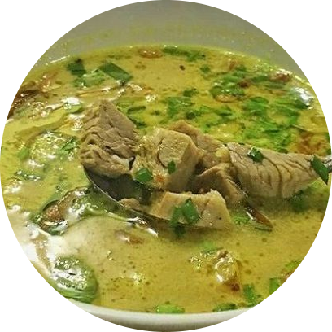

Empal Gentong
Empal Gentong merupakan masakan sejenis gulai yang berisi daging sapi dengan kuah santan, untuk mempermanis tampilan terdapat daun kucai yang dipotong-potong kecil. Selain daging, biasanya ada campuran usus, babat, dan juga kikil. Dinamakan Empal Gentong karena makanan ini dimasak lewat media gentong yang terbuat dari tanah liat yang berukuran besar. Hal tersebut sudah dilakukan oleh masyarakat Cirebon selama bertahun-tahun.
Sumber: https://beritadiy.pikiran-rakyat.com/citizen/pr-702625744/resep-dan-cara-membuat-empal-gentong-makanan-khas-kota-cirebon-dijamin-bakal-ketagihan

Slide 7
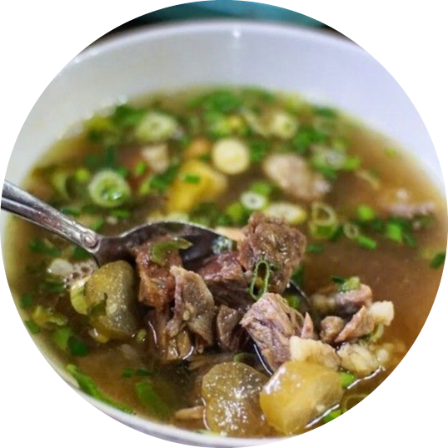
Empal Asem
Sama halnya dengan empal gentong, yang berisi daging, campuran usus, babat, dan juga kikil. Namun, empal asem kuahnya memiliki rasa yang asam, namun segar di mulut. Bahan utama yang menciptakan rasa asam di kuliner yang satu ini adalah adanya belimbing wuluh.
Sumber: https://www.mediaandalas.com/daerah/6-kuliner-khas-cirebon-yang-wajib-dicicipi-asli-lezatnya/1457/

Slide 8
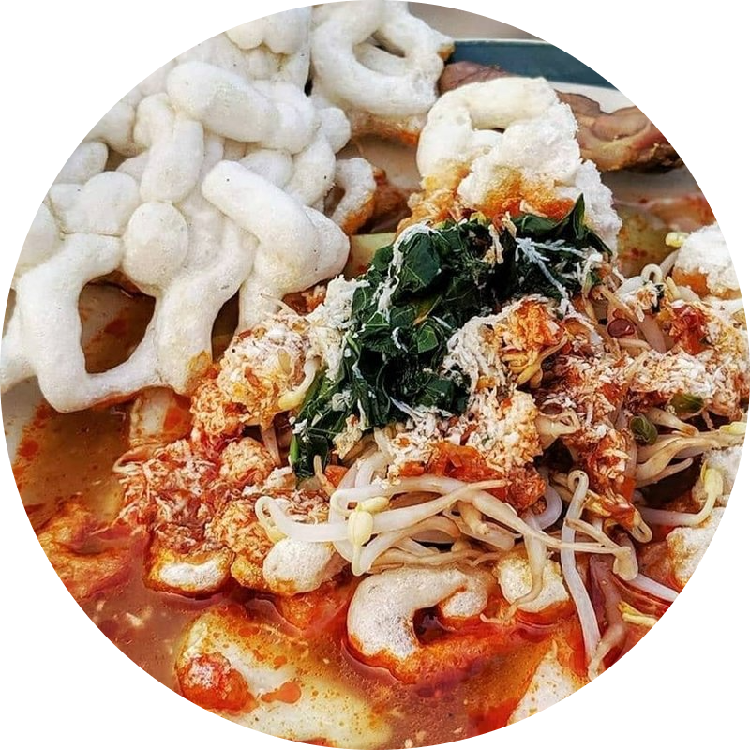
Docang
Docang merupakan makanan yang berisi lontong, daun singkong, tauge, parutan kelapa dan juga kerupuk diatasnya, dengan dibumbui sayur oncom. Docang biasanya menjadi santapan saat pagi hari.
Sumber: https://www.orami.co.id/magazine/makanan-khas-cirebon

Slide 9
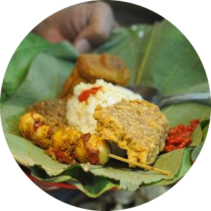
Nasi Jamblang
Nasi jamblang merupakan nasi yang dibungkus daun jati, dengan porsi nasi segenggam tangan dewasa. Lalu lauk pelengkapnya yaitu sayur tahu, sate kerang, perkedel kentang kering dan masih banyak lagi.
Sumber: https://kate.id/2020/11/14/sega-jamblang-berbungkus-daun-jati-sejak-era-daendels/

Slide 10
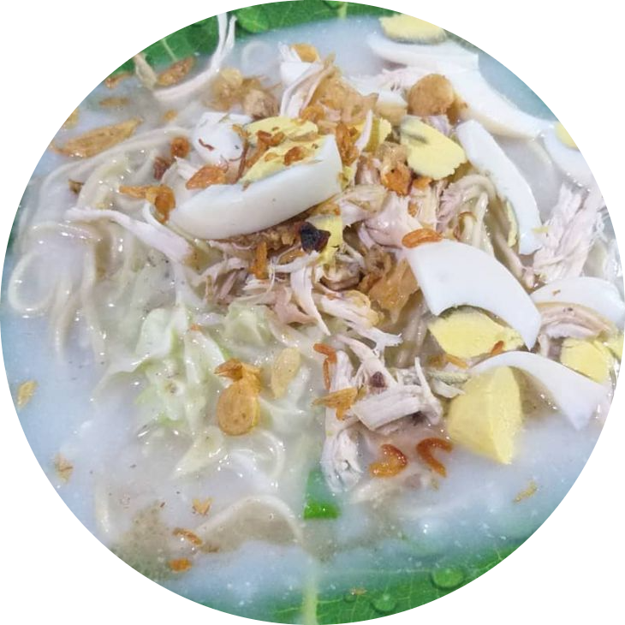
Mie Koclok
Mie ini, disajikan dengan ayam suwir, irisan telur, tauge, dan tambahan daun bawang. Kuahnya yang putih dan kental yang berasal dari kaldu ayam dan santan.
Sumber: https://www.idntimes.com/food/dining-guide/brahm-1/rekomendasi-6-kedai-mie-koclok-paling-nikmat-di-kota-cirebon-exp-c1c2

Slide 11
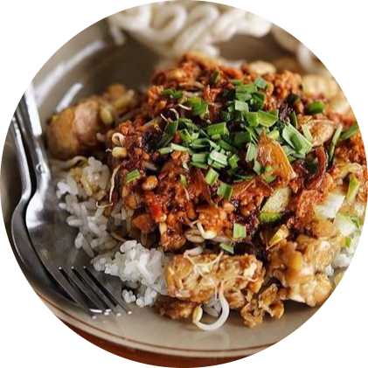
Nasi Lengko
Nasi lengko merupakan nasi yang disajikan dengan tempe dan tahu goreng yang potong kecil-kecil lalu dicampurkan dengan nasi dan diberi sambel kacang, kecap, daun kucai yang dipotong-potong kecil dan mentimun.
Sumber: https://kulinerkota.com/makanan-khas-cirebon/

Slide 12
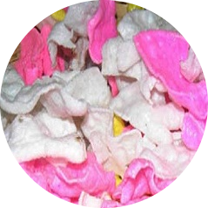
Kerupuk Melarat
Salah satu kerupuk khas Cirebon ini memiliki keunikan dalam proses pengolahannya yaitu menggunakan pasir sebagai pengganti minyak. Karena proses pengolahan itulah, masyarakat Cirebon menyebutnya dengan sebutan kerupuk melarat. Nama kerupuk melarat sendiri lahir karena harga minyak goreng yang saat itu mahal. Tidak semua lapisan masyarakat di Cirebon pada saat itu bisa mendapatkan minyak karena harganya yang selangit. Hal tersebut yang kemudian mendorong masyarakat Cirebon membuat inovasi dengan memasak kerupuk menggunakan pasir. Pasir yang digunakan bukan sembarang pasir, melainkan pasir pegunungan yang sudah melewati proses pengayakan.
Sumber: https://www.masakandapurku.com/2015/09/resep-membuat-kerupuk-melarat-khas.html

Slide 13
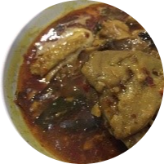
Pedesan Entog
Pedesan Entog merupakan makanan dengan sajian pedas khas Cirebon yang menyimpan rasa pedas dari penggunaan cabai dan merica butiran. Sesuai dengan namanya, menu ini memang terbuat dari daging entog
Sumber: https://sweetrip.id/kuliner/resep-pedesan-entog/

Slide 14
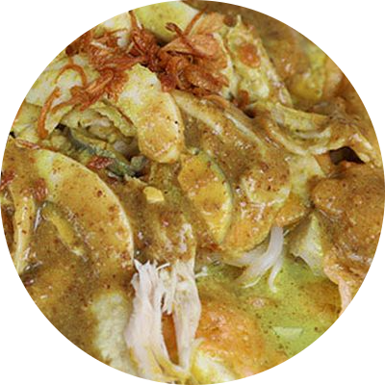
Gado-Gado Ayam
Gado-gado biasanya berisi sayuran seperti, kangkung, toge, kacang panjang, dan timun. Namun gado-gado khas Cirebon ini ditambahkan dengan suiran ayam dan juga kaldu ayam.
Sumber: https://amp.kompas.com/travel/read/2017/07/25/131000827/gado-gado-ayam-hj-tarkanci-kuliner-cirebon-yang-bikin-ketagihan

Slide 15
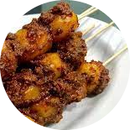
Sate Kentang
Kentang dipotong melingkar panjang lalu digoreng bukan dipanggang seperti sate pada umumnya. Sebelum digoreng, sate Kentang dibumbui dengan tepung yang akan membuat kentangnya menjadi renyah saat dimakan.
Sumber: https://www.idntimes.com/food/diet/atika-sari-5/sate-nikmat-untuk-buka-puasa-c1c2?page=all

Slide 16
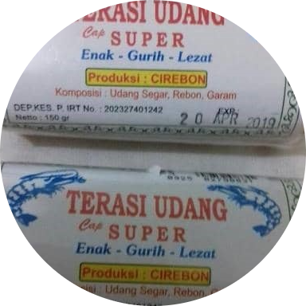
Terasi Cirebon
Terasi yang diciptakan, berbahan udang rebon yang memang membuat rasa terasi menjadi lebih lezat. Sekarang, terasi khas dari Cirebon sudah memiliki kemasan yang modern agar konsumen bisa membawanya sebagai oleh-oleh.
Sumber: https://www.bukalapak.com/p/food/bahan-mentah/x53oa-jual-paket-5-pcs-terasi-udang-spesial-khas-cirebon

Slide 17
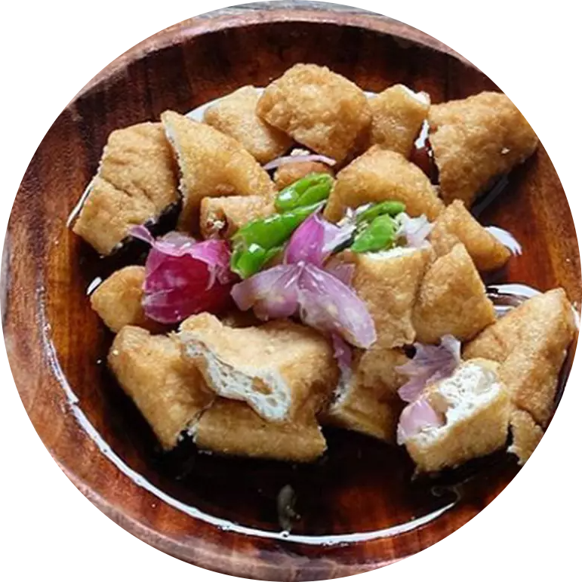
Tahu Gejrot
Tahu gejrot merupakan tahu goreng yang dipotong kecil-kecil lalu dimakan dengan kuah yang bumbunya cabai, bawang putih, bawang merah, gula. Biasanya disajikan di layah kecil
Sumber: https://cookpad.com/id/resep/1217125-tahu-gejrot

Slide 18
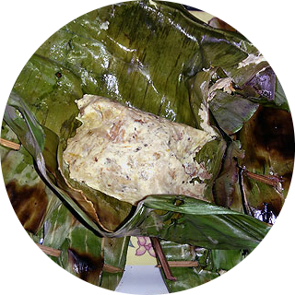
Pepes Intip Tahu
Pepes intip tahu merupakan pepes yang disajikan dengan kerak tahu juga. Biasanya pepes tahu hanya ampas tahu yang dikukus, namun pepes intip tahu ini yang dikukus ampas tahu dengan keraknya, kemudian dibakar.
Sumber: https://radarcirebon.disway.id/read/42917/kerak-tahu-sederhana-tapi-jadi-ikon-daerah

Slide 19
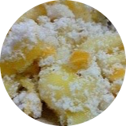
Gadungan
Gadungan merupakan makanan yang berasal singkong yang dipotong-potong lalu disajikan dengan parutan kelapa.
Sumber: http://www.gotravelly.com/blog/makanan-khas-cirebon/

Slide 20
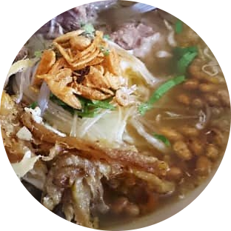
Bubur Sop Ayam
Bubur sop ayam khas Cirebon ini memiliki ciri khas yaitu disajikan dengan kuah sop lalu ada topping irisan ayam. Makanan ini cocok disantap saat sarapan.
Sumber:
http://www.gotravelly.com/blog/makanan-khas-cirebon/

Slide 21


Quiz Time!

Slide 22
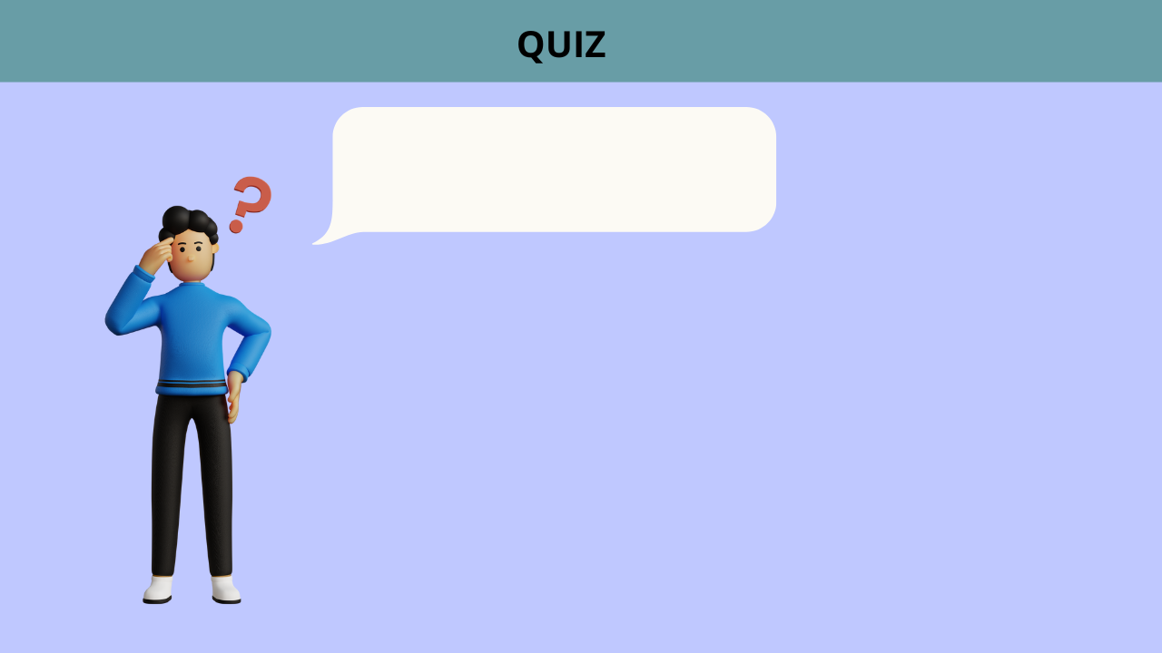
Aku merupakan makanan yang disajikan dengan lontong, daun singkong, tauge, dan sedikit diberi parutan kelapa. Makanan apakah aku?
Aku merupakan makanan yang disajikan dengan lontong, daun singkong, dan tauge. Makanan apakah aku?
Docang
Gadungan

Slide 23
Aku merupakan nasi yang dibungkus daun jati, makanan apakah aku?
Nasi Lengko
Nasi Jamblang

Slide 24
Aku merupakan makanan yang renyah, dan diolah menggunakan pasir. Makanan apakah aku?
Kerupuk Melarat
Kerupuk udang

Slide 25
Aku merupakan makanan dari singkong yang ditaburi kelapa parut. Makanan apakah aku?
Ketan
Gadungan

Slide 26
Aku merupakan nasi yang disajikan dengan tahu tempe goreng, tauge, daun kucai dan disajikan dengan sambel kacang. Makanan apakah aku?
Nasi Lengko
Nasi Jamblang

Slide 27
Aku merupakan makanan dari tahu goreng yang dipotong kecil-kecil lalu diberi bumbu bawang yang diris-iris. Makanan apakah aku?
Tahu Gejrot
Ketupat Tahu

Slide 28
Aku merupakan makanan dari olahan mie, dan disajikan dengan santan, topping ayam dan telur. Makanan apakah aku?
Mie Koclok
Mie Ayam

Slide 29
Aku merupakan makanan yang disajikan dengan daging, babat dan usus lalu dimasak menggunakan gentong, dengan kuah santan kuning. Makanan apakah aku?
Empal Gentong
Empal Asem

Slide 30
Aku merupakan makanan dari kerak tahu dan juga ampas tahu lalu dikukus menggunakan daun pisang. Makanan apakah aku?
Pepes Intip Tahu
Pepes Tahu

Slide 31
Apa ciri khas dari sate kentang khas Cirebon?
Digoreng
Dipanggang

Slide 32


Jawaban Anda Benar!

Slide 33


Jawaban Anda Salah

Slide 34

Credit
Sound
https://www.youtube.com/watch?v=tFSREf7wcME
Video
https://youtu.be/85MF_G_xX1w

